Slide 1
MOGUĆNOSTI KORIŠĆENJE SISTEMA
ZETA – KRUPAC – SLANO
SA STANOVIŠTA EKONOMSKE I ENERGETSKE OPRAVDANOSTI
ZA PERIODE 01.04.-13.05. i 01.10.-12.11.2012. GODINE
Momir Grbović, Snežana Stanišić, Darko Krivokapić
EPCG AD NIKŠIĆ

Slide 2
Pitanje recezenta
Energetsko i ekonomski efekti sistema Zeta – Krupac – Slano u periodu bez izrazitih padavina.

Slide 4
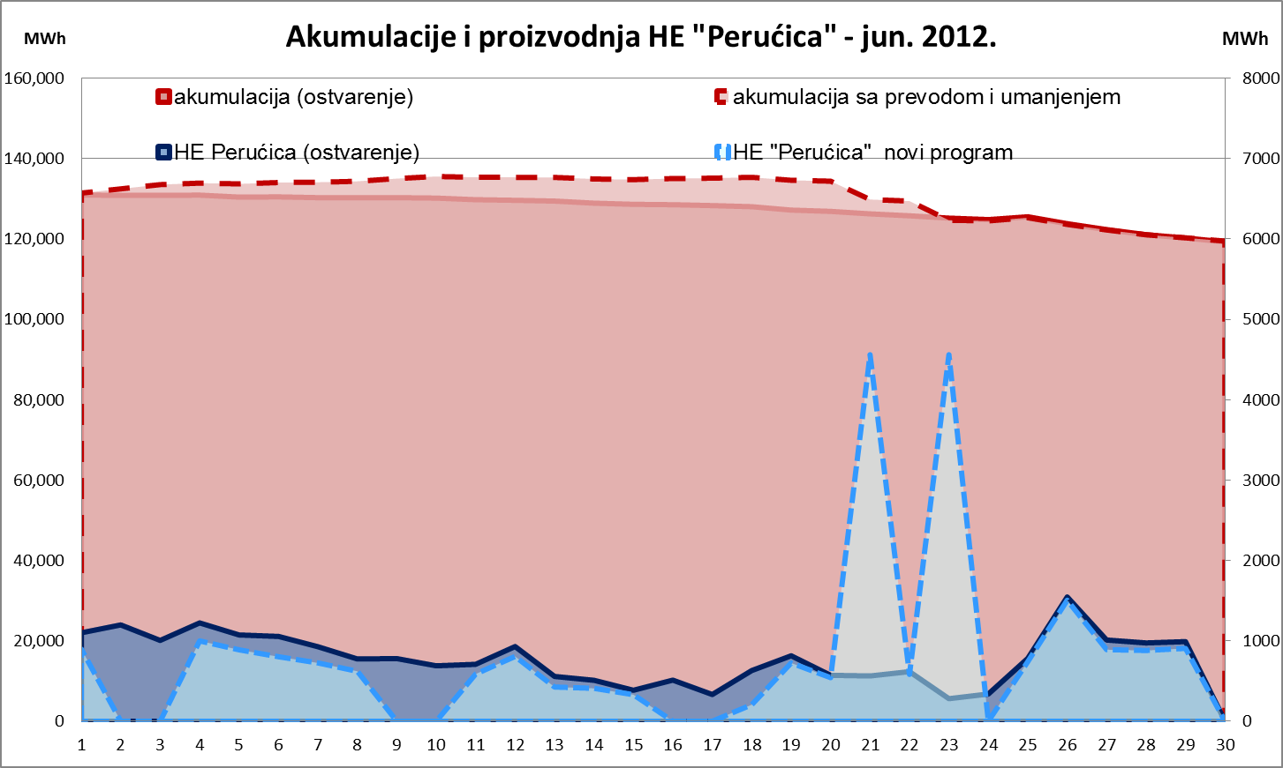
Pitanje recezenta
Posmatrani period – jun 2012. godine

Slide 5
Pitanje recezenta
Proizvodnja HE”Perućica” – ostvarenje – NT=3,26 GWh i VT=19,87 GWh
Proizvodnja HE”Perućica” – scenario – VT=23,57 GWh
Ukupna energija koja je prevedena tokom NT radnim danima i vikendom u bandu je cca 8 GWh . Proizvodnja iz akumulacija bi se odvijala u danima kada je cijena na HUPX-u bila preko 60,00 €/MWh.

Slide 6
HVALA NA PAŽNJI

